Slide 1
蔬菜中啶虫脒基质效应技术交流
--傅虹虹、刘针铃
2014.11.30

Slide 2
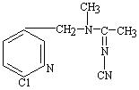
一、概述
啶虫脒
英文名：acetamiprid
分子式：C10H11ClN4
CAS：135410-20-7
毒性：低毒
广泛用于水稻，尤其用于蔬菜、果树、茶叶的蚜虫、飞虱、部分鳞翅目害虫等的防治，其对人体会产生极大的危害。

Slide 3
基质效应：是指基质常常对分析物的分析过程有显著的干扰，并影响分析结果的准确性这一现象。
如果待测物质受到基质效应的影响，实验数据将很难解释。因为响应值的专属性不强，其响应值可能是其它物质的响应。也可能会是基质抑制，也可能会基质增强。

Slide 4
二、GB/T 19648-2006 检测过程中遇到的问题
蔬果中白菜、菜心、荠菜、蜜桔、脐橙等基质各不一样，在实验过程可能同时检测不同的基质样品，所以不好选择基质线性或基质单点。
产生的基质效应影响很大。
目前我们是采用稀释的方法来处理数据。

Slide 5
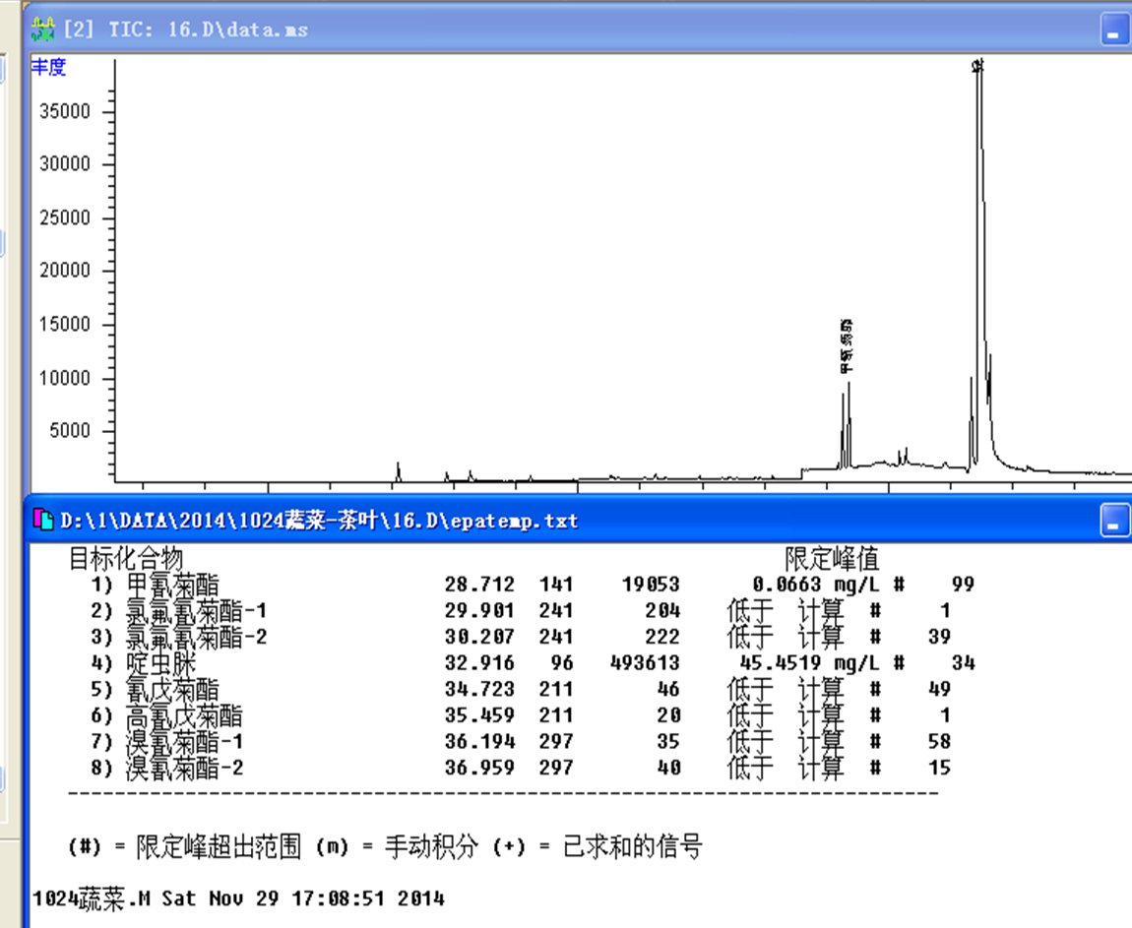
三、实例：基质效应前后对比
图1为菜心中啶虫脒稀释前的图谱及含量

Slide 6
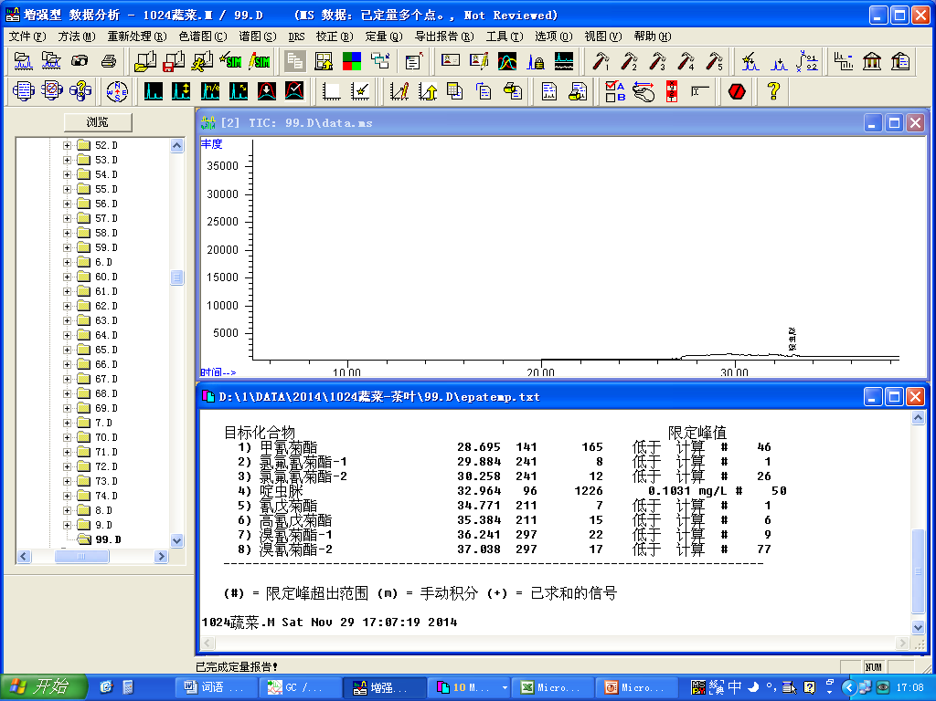
图2为菜心中啶虫脒稀释100倍后的图谱及含量
另外，同批样用液相方法重做后得到结果与用气相法稀释后得到的结果相近

Slide 7
四、基质效应的可能来源
净化过程：国标中19648对样品净化先用到envi-18柱，再用ENVI-Carb活性碳柱和NH2固相萃取柱组成的串联柱，而我们实际净化过程采用GCB/PSA复合柱，可能会有杂质未除干净，从而产生基质效应。
检测方法：通过查找文献高效液相色谱法检测蔬菜中啶虫脒基质效应要小很多。

Slide 8
五、讨论
如何更好的解决蔬菜中啶虫脒的基质效应问题？

Slide 9
以下建议：
1.每次做完样保留阴性基质于-18℃冰箱
2.后续做样时对每类样品分别做基质单点以分析基质效应的强弱，统计不同蔬菜水果基质效应变化，并进行样品分类来做适当的处理，
3.根据基质效应值变化的范围来确定啶虫脒的基质效应对报检结果的风险。

Slide 10
谢谢！！！

